Slide 1



Ciclo do Software e Versionamento
Professor: Henrique Delegrego

Slide 2
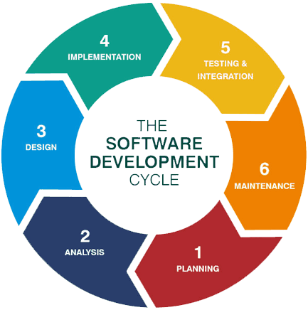


São feitos os testes:
Integridade
Disponibilidade
Performance
Compatibilidade e facilidade de uso
Integração de módulos
É iniciada a programação do software
Processo de configurar e disponibilizar um software para os usuários
É feita a comercialização do software
Correções de bugs menores são feitas nessa etapa
É feito o fluxograma, diagrama de classes e
Mockups das interfaces
Esse projeto:
É possível ser feito a tempo?
Está dentro do orçamento?
Faz do zero ou compra uma solução?
Quais são os objetivos?
Casos de uso
Personas
Estórias

Slide 3
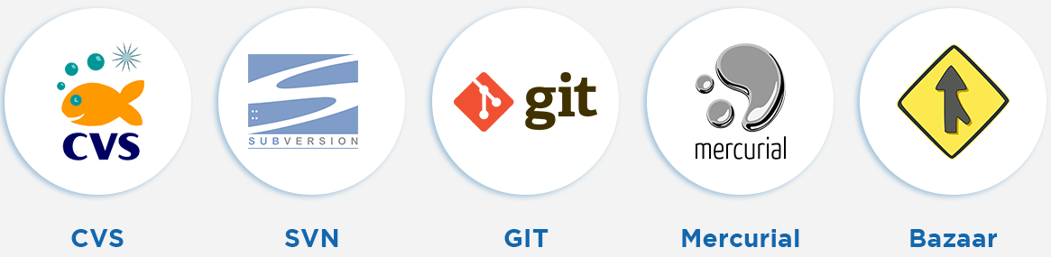

Ciclo do Software e Versionamento
Versionamento
Responsável por gerenciar alterações em programas
À medida que as equipes desenvolvem, é comum que várias versões do mesmo software sejam implementadas em locais diferentes
Permite que várias pessoas trabalhem em um mesmo projeto
Git
É uma ferramenta de versionamento

Slide 4

Ciclo do Software e Versionamento
GitHub
É a ferramenta de versionamento mais usada no mundo
Tem concorrentes como o GitLab, Atlassian, BitBucket e vários outros
Vídeo que eu recomendo
Agora:
Vamos criar uma conta no GitHub
Personalizar o nosso perfil

Slide 5
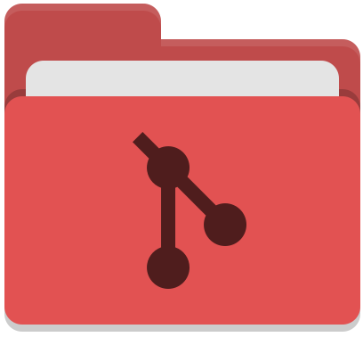
Ciclo do Software e Versionamento
Repositório (Repo)
Local onde são armazenados arquivos e pastas relacionados a um projeto específico
Armazena o histórico completo do projeto, incluindo commits, branches, pull requests e merges
Permite reverter para versões anteriores
Não deve ser salvo arquivos de build (módulos, classfiles, jars), esses arquivos deverão ser mencionados no .gitignore
Segue o padrão de nomenclatura kebab-case:
Separação de palavras com hífen
Caracteres em minúsculo
Evite caracteres especiais
Evite começar o nome do repositório com números

Slide 6
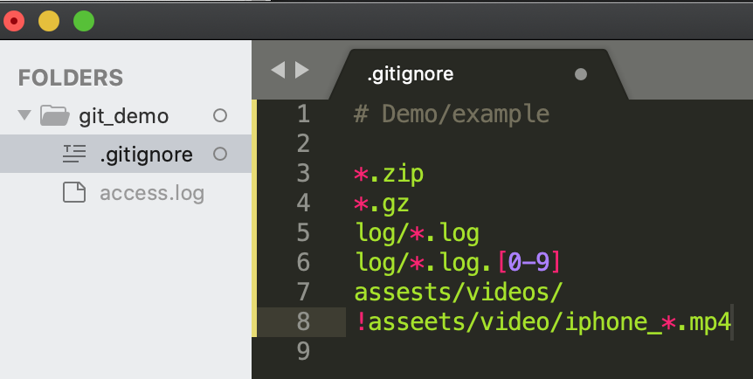
Ciclo do Software e Versionamento
.gitignore
Arquivo de texto, que geralmente fica na raiz do projeto, que indica quais arquivos, pastas ou caminhos devem ser ignorados intencionalmente
Seu principal objetivo é manter artefatos de compilação, configurações do editor e outros ruídos fora do repositório, para que os commits permaneçam limpos
Para ignorar um arquivo específico, basta escrever o nome dele
Pastas são ignoradas escrevendo o nome da pasta seguido por uma barra
Para ignorar extensões, use, por exemplo: *.log que instrui o Git a ignorar todos os arquivos que terminam em .log, independentemente do nome
Linhas que começam com # são ignoradas (comentários)

Slide 7
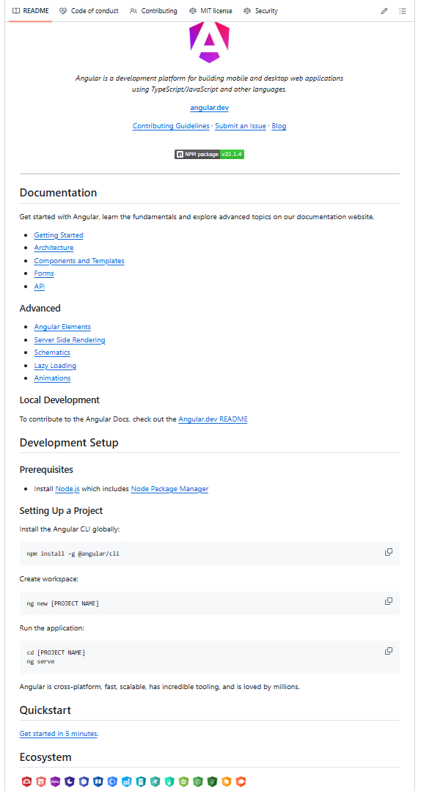
Ciclo do Software e Versionamento
README
Arquivo de texto que fornece informações sobre o repositório
Serve como ponto de entrada principal para usuários e colaboradores, oferecendo uma visão geral do projeto, além de instruções sobre como utilizá-lo, contribuir ou configurá-lo
Agora:
Vamos criar um repositório e fazer o push de um arquivo

Slide 8
Ciclo do Software e Versionamento
Staging Area
Funciona como um espaço intermediário entre o diretório de trabalho e o repositório onde você escolhe as alterações que deseja incluir no próximo commit
Permite selecionar com precisão o que será incluído no próximo commit
Facilita a organização das mudanças, especialmente em projetos grandes ou com muitas alterações simultâneas

Slide 9
Ciclo do Software e Versionamento
Commit
Salva as mudanças feitas no projeto, seja adições, edições, exclusões ou movimentações de arquivos
Cada commit é acompanhado por uma mensagem que fornece uma descrição concisa do que foi alterado ou adicionado no commit
A convenção é usar:
Inglês
Imperativo
Ex: “fix bug”
Português
Presente do indicativo
Ex: “conserta bug”

Slide 10
Ciclo do Software e Versionamento
Mensagem de commit
Além do texto da mensagem é comum colocar o tipo do commit
Tipo de mudança
feat: Nova funcionalidade - feat: adiciona suporte a login
fix: Correção de bug - fix: corrige alinhamento de botão
refactor: Reestruturação de código - refactor: simplifica tratamento de erros
docs: Mudanças na documentação - docs: atualiza schema do banco de dados
comment: Adição de comentários - comment: adiciona comentários
style: Indentação e separação de linhas - style: remove linha em branco

Slide 11
Ciclo do Software e Versionamento
Push / Pull
Push
Ação de fazer upload da sua versão local para um repositório, disponibilizando suas alterações para outros
Pull
Processo de fazer download das alterações de um repositório para a sua versão
Usado para buscar e integrar mudanças do repositório remoto para o seu branch local

Slide 12
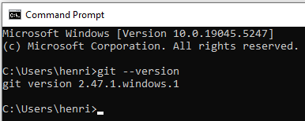
Ciclo do Software e Versionamento
Instalando Git
Para checar se você tem o Git instalado na sua máquina, abra o cmd e digite: git --version

Slide 13
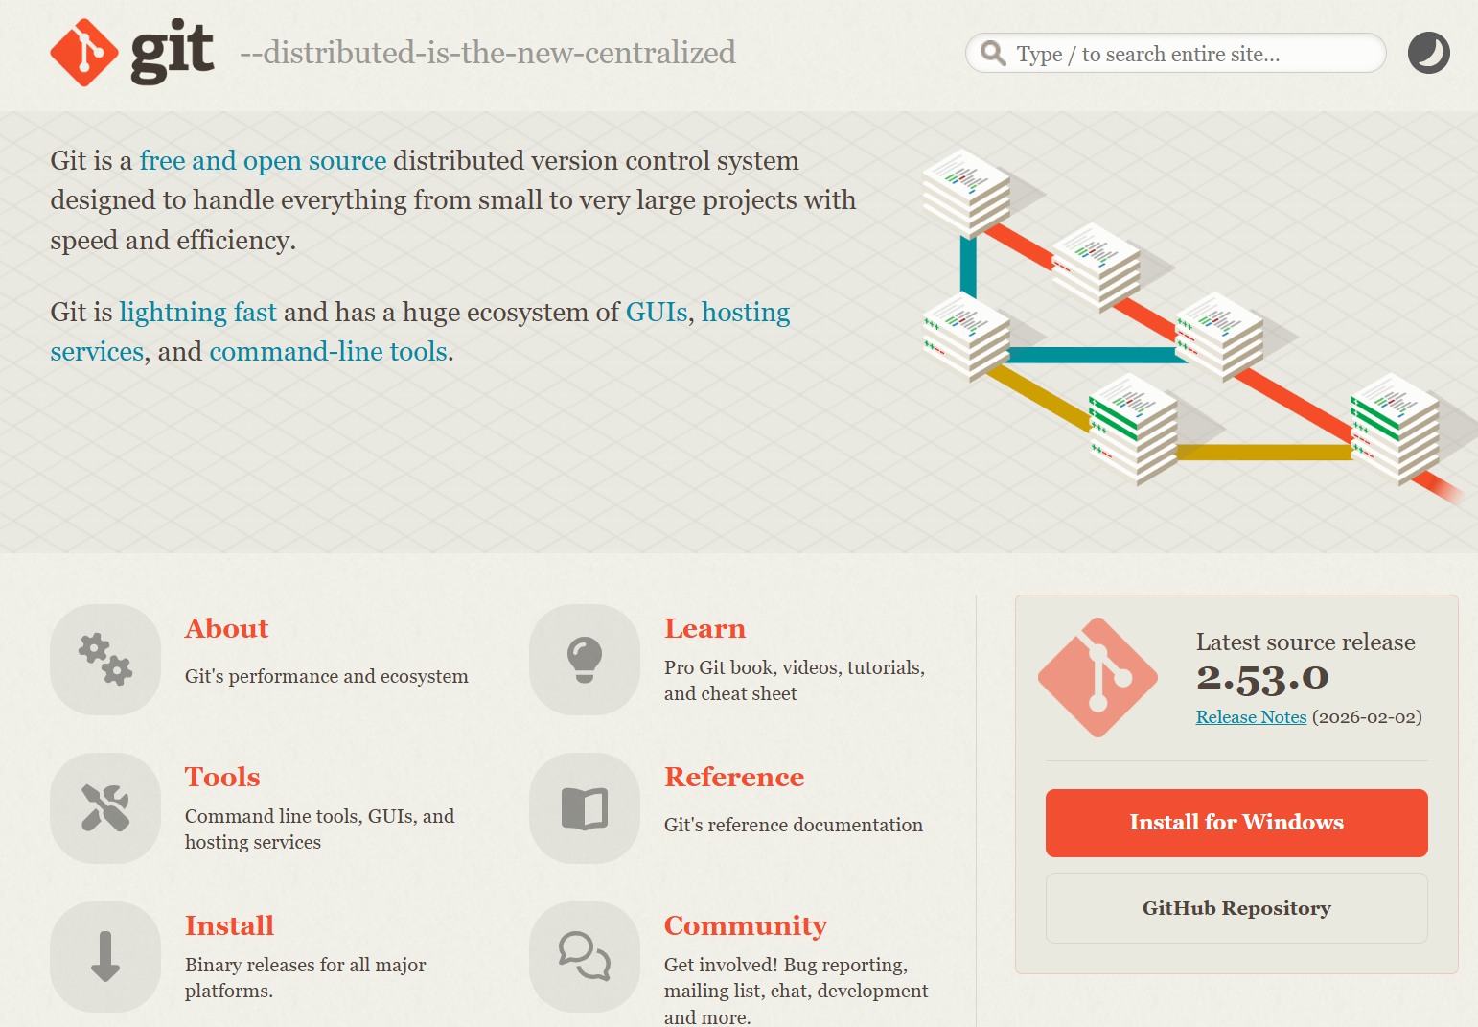
Ciclo do Software e Versionamento
Instalando Git
Caso você não tenha instalado, acesse o site do Git para baixar

Slide 14
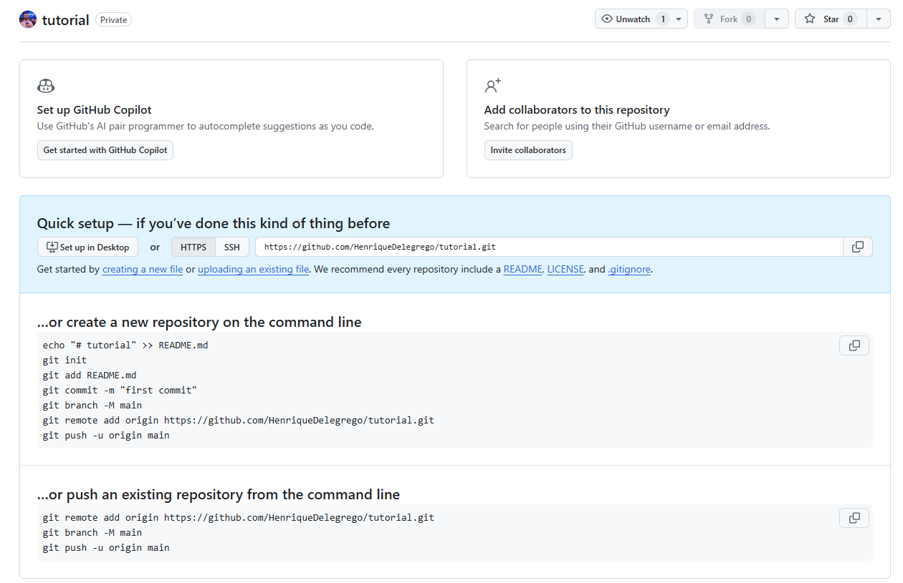
Ciclo do Software e Versionamento
Iniciando um repositório na nuvem
Assim que um repositório no GitHub é criado, essa tela aparece
Agora:
Vamos criar um repositório no GitHub

Slide 15
Ciclo do Software e Versionamento
Iniciando um repositório local
Crie uma pasta no seu computador
Habilite a visualização da extensão dos arquivos e pastas ocultas
Crie os arquivos de programação
Abra algum terminal no caminho do diretório
Execute os comandos do Git

Slide 16
Ciclo do Software e Versionamento
Iniciando um repositório
echo "# tutorial" >> README.md Escreve no arquivo README.md
git init Inicializa um repositório na pasta
git add . Adiciona todos os arquivos na Staging Area
git commit –m “first commit” Faz o commit dos arquivos com uma mensagem
git branch –M main Renomeia a branch principal para main (nomenclatura moderna)
git remote add... Conecta o repositório local ao seu repositório no GitHub
git push –u origin main Faz o push do commit para o GitHub

Slide 17
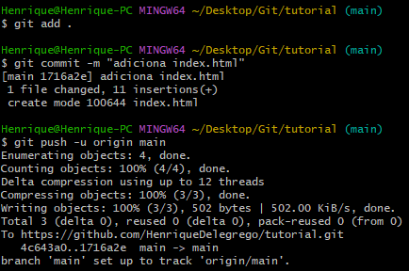
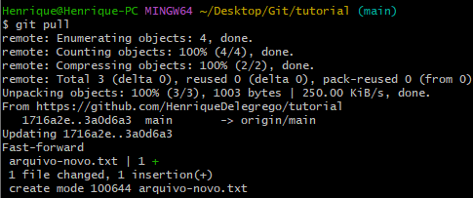
Ciclo do Software e Versionamento
Push e Pull no terminal
Para fazer um push em um repositório do GitHub
git add .
git commit –m “mensagem de commit”
git push –u origin main
Para fazer um pull de um repositório do GitHub
git pull

Slide 18
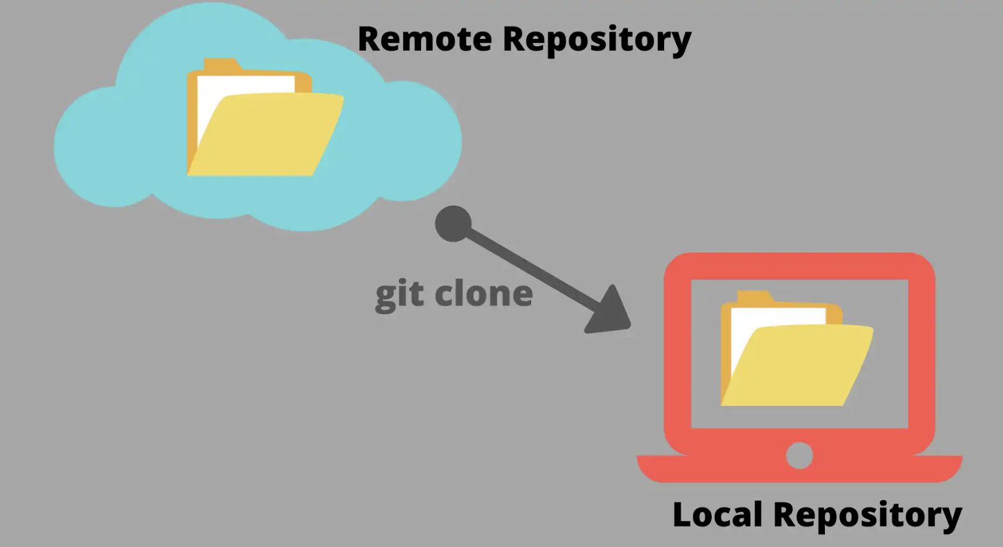
Ciclo do Software e Versionamento
Clone
Cria uma cópia local de um repositório existente, permitindo que você trabalhe e faça alterações no projeto
A cópia local é totalmente funcional, o que significa que você pode editar arquivos e fazer commits

Slide 19
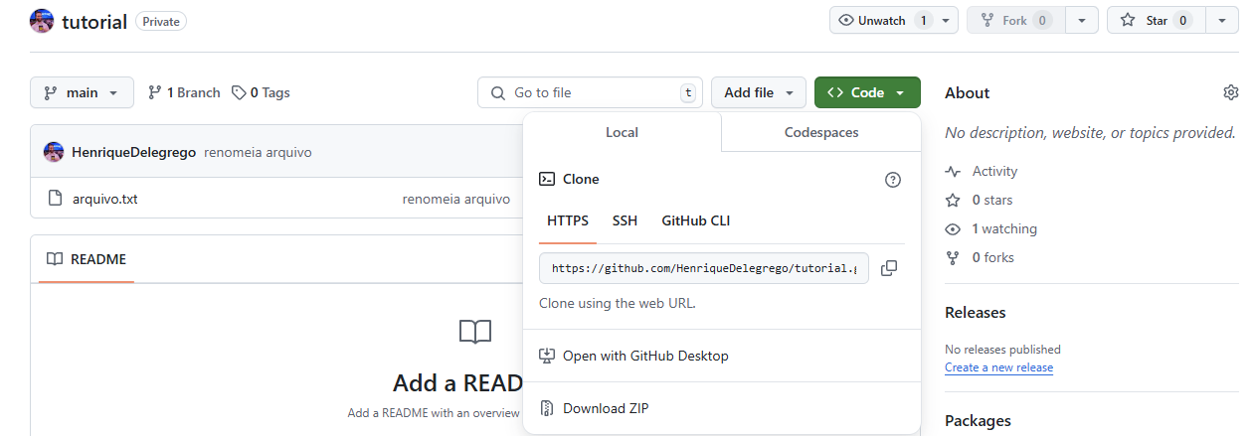
Ciclo do Software e Versionamento
Clonando um repositório
Para clonar um repositório do GitHub em um repositório local
Vá no repositório do GitHub e pegue o link dele
Digite no terminal dentro da pasta do repositório: git clone <link>
Ex: git clone https://github.com/HenriqueDelegrego/tutorial.git
Isso vai fazer com que o repositório do GitHub se conecte ao seu repositório local
Agora:
Vamos fazer clone de um repositório
Fazer exercícios 1 e 2

Slide 20
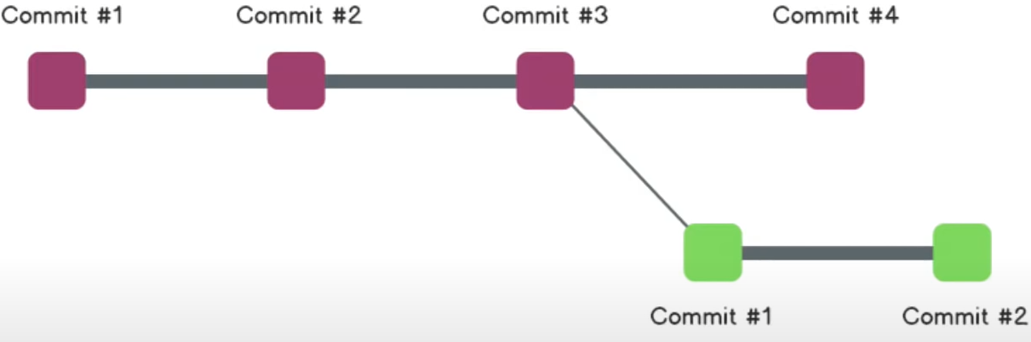
Ciclo do Software e Versionamento
Branch
Linha de desenvolvimento separada
Utilizado para organizar, isolar e controlar mudanças no código sem afetar diretamente o código principal
Possibilita desenvolver duas ou mais versões do software simultaneamente. Por exemplo, uma versão que tem o código funcionando, mas não possui novas funcionalidades e outra versão onde novas funcionalidades estão sendo trabalhadas

Slide 21
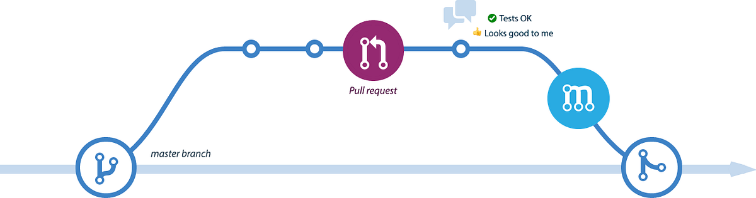
Ciclo do Software e Versionamento
Pull Request / Merge Request (PR / MR)
Permite um desenvolvedor propor alterações em um código para revisão antes que elas sejam incorporadas na branch principal do projeto
É aberto um espaço para que outros desenvolvedores revisem, discutam e sugiram modificações antes de as alterações serem mescladas
Uma vez que o PR foi revisado e aprovado pelos membros necessários da equipe, pode ser feito o merge
Caso as mudanças não forem necessárias ou soluções melhores terem sido encontradas, um PR pode não ser aceito e fechado sem ser feito o merge

Slide 22
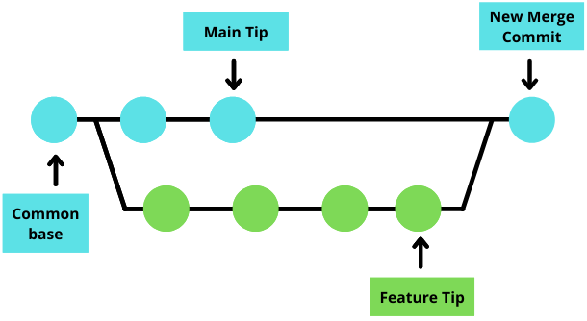
Ciclo do Software e Versionamento
Merge
Processo de combinar as alterações de uma branch em outro
Um conflito de merge (merge conflict) acontece quando o Git não consegue mesclar automaticamente as alterações porque a mesma parte do código foi editada de maneiras diferentes em duas branches
A dica é sempre ter coordenação com a sua equipe sobre quais arquivos serão modificados e trabalhar com a versão atualizada dos arquivos
Merge conflicts podem ocorrer por:
Edições simultâneas: Duas pessoas modificam as mesmas linhas em um arquivo
Exclusão vs. Modificação: Uma pessoa exclui um arquivo enquanto outra o edita

Slide 23
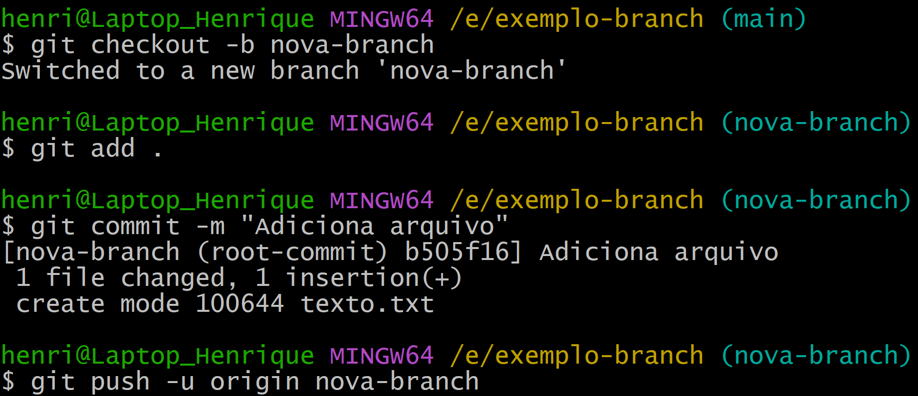
Ciclo do Software e Versionamento
Criando outra branch
Para criar uma outra branch:
Digite no terminal dentro da pasta do repositório: git checkout -b <nome da branch>
Para se locomover entre branches já existentes, repita o código omitindo o <-b>
Mencione o nome da branch no push: git push -u origin nova-branch
Abra o pull request no GitHub
Agora:
Vamos criar um Pull Request
Fazer exercício 3 e 4

Slide 24
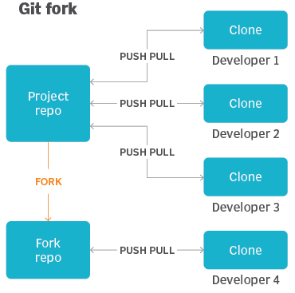
Ciclo do Software e Versionamento
Fork
Processo de criar uma cópia pessoal de um repositório, tipicamente de projetos Open Source
Feito para implementar novas funcionalidades ou consertar bugs
Tem a opção de contribuir com o projeto original a partir de um Pull Request

Slide 25
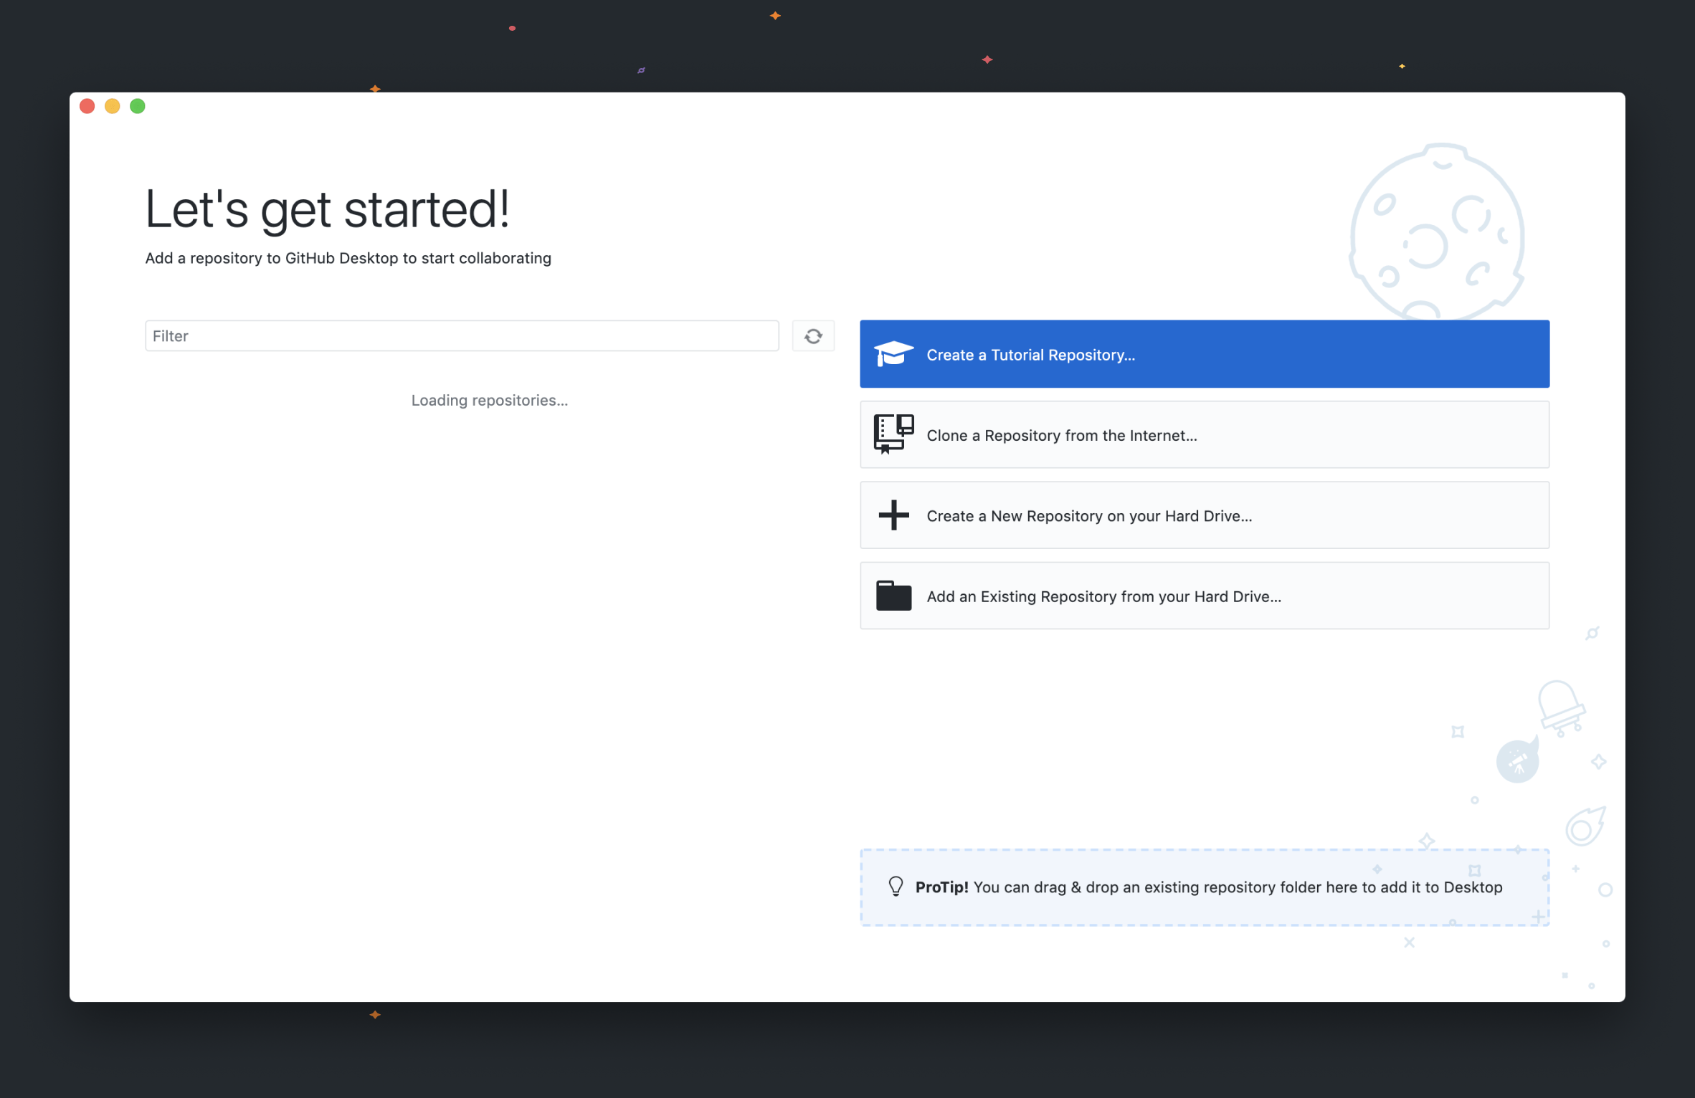
Ciclo do Software e Versionamento
GitHub Desktop
Aplicativo de interface gráfica (GUI) para interação com repositórios do GitHub

